Slide 1
DIAGRAM TŘÍD
SPRÁVA TISKU
Radomír Holešinský
Marek Mazal
Filip Nemčovič

Slide 2
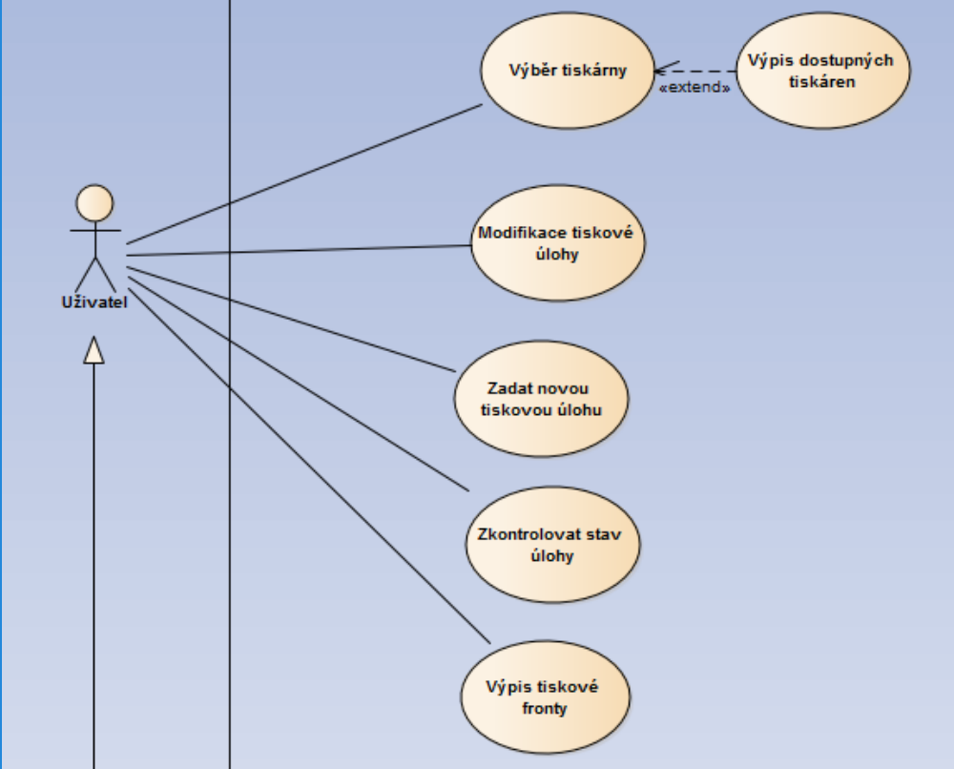

Slide 3
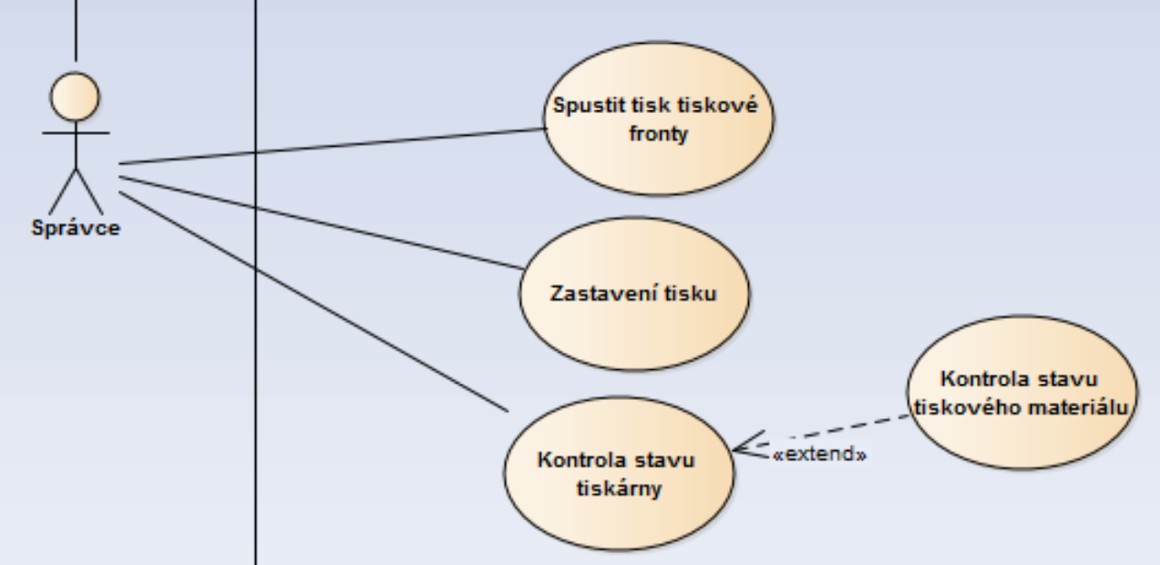

Slide 4
Kľúčové slová – Podstatné mená
Užívateľ
Správca
Tlačiareň
Tlačová úloha
Stav tlače

Slide 5
Kľúčové slová – Slovesá
Vypísať dostupné tlačiarne
Vybrať tlačiareň
Modifikovať tlačovú úlohu
Zadať tlačovú úlohu
Skontrolovať stav
Vypísať tlačovú frontu
Spustiť tlač fronty
Zastaviť tlač
Skontrolovať stav materiálu

Slide 6
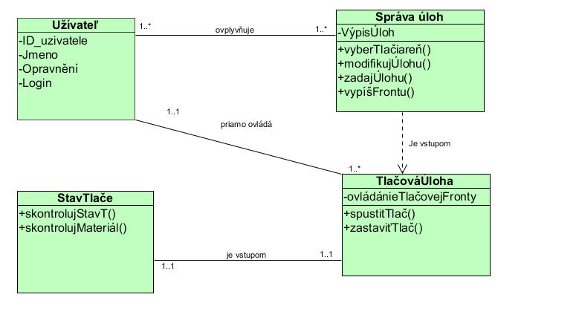

Slide 7
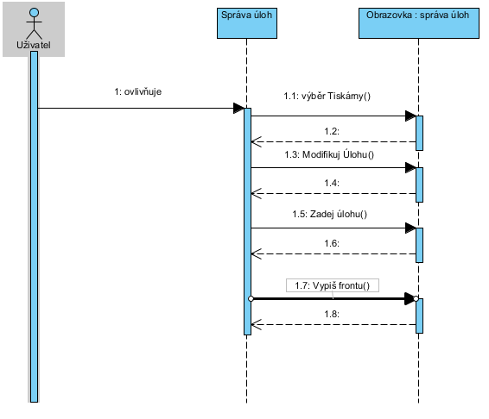

Slide 8
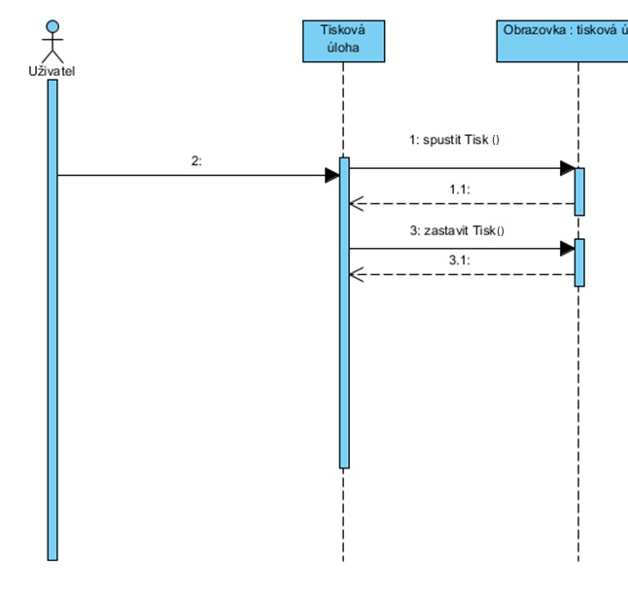

Slide 9
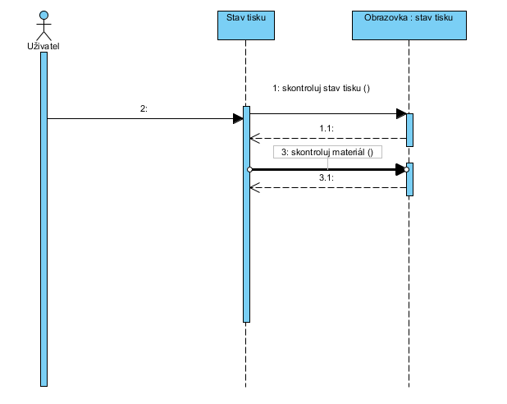

Slide 10
Diagramy odpovídají diagramům tříd

Slide 11
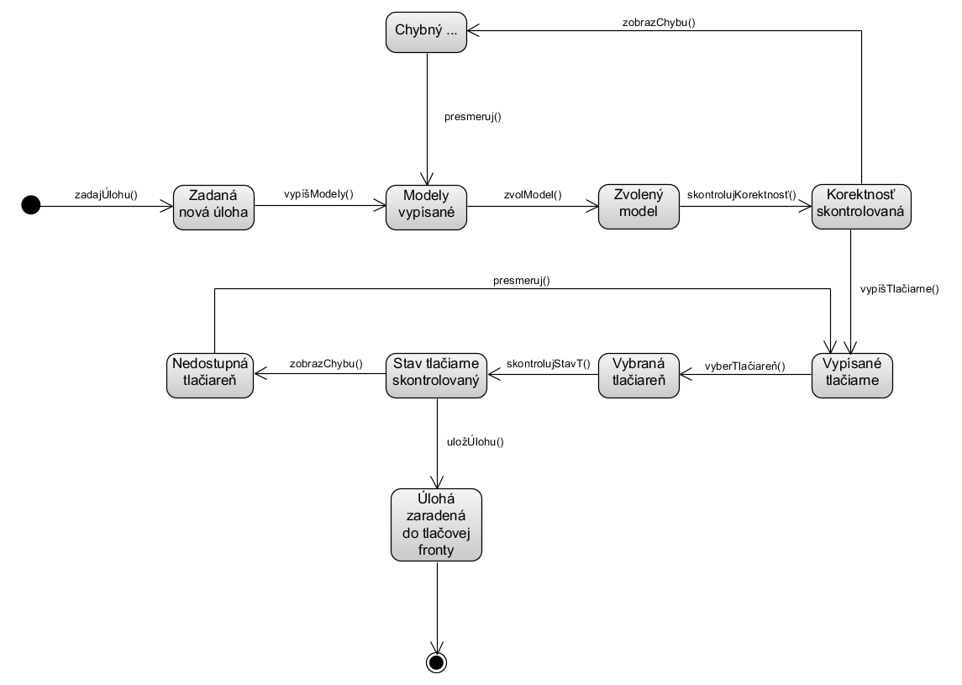
Nová úloha

Slide 12
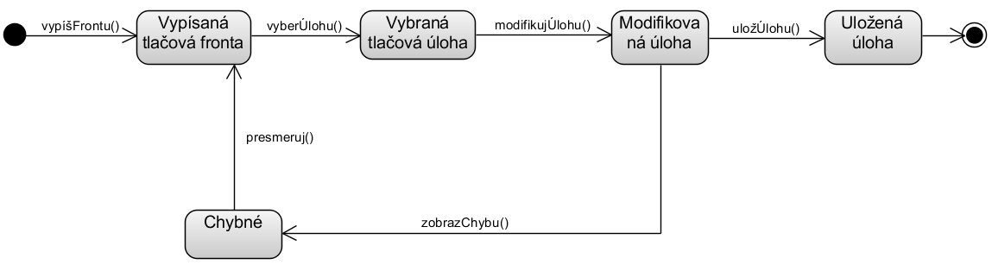
Modifikovať úlohu

Slide 13
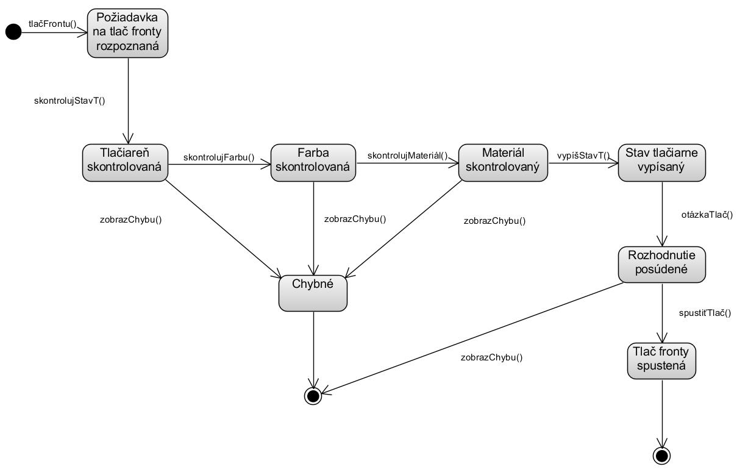
Tlač fronty

Slide 14
ĎAKUJEME ZA POZORNOSŤ

